Slide 1

排序算法
数据结构课程设计
——效率比较
第十组
胡奉民 谭恩遥 文海东

Slide 2

CONTENTS
概览
设计
实现
演示
总结

Slide 3

概览
01
开发目的及意义

Slide 4

概览
目的及意义：
“算法+数据结构=程序”——Nicklaus Wirth.
结构化程序设计的实质就是对所处理的问题选择一种好的数据结构，并在此结构基础上施加一种好的算法 。
排序是计算机程序设计中的一种重要操作，种类繁多。
评估各个排序算法面对不同的问题，不同的数据的情况

Slide 5
设计
02
设计思路

Slide 6
设计
排序算法设计
辅助函数设计
主程序设计
每个排序算法传入一个引
用参数exchangeTimes代
表交换次数
通过辅助函数exch()进行
数据交换和控制变量
调用辅助函数isSorted()
确保以及排序
构造函数为成员变量vec
赋予N个随机数，用test()
函数调用算法并传参
通过辅助函数exch()传入
数组与要交换的位置进行
元素交换
辅助函数isSorted()通过一
次循环确保数组已经经过
排序，否则返回false
在输出窗口打印算法名称
用户输入数据规模N后进
入循环
循环体中根据用户输入调
取相应函数

Slide 7
实现
03
功能实现

Slide 8
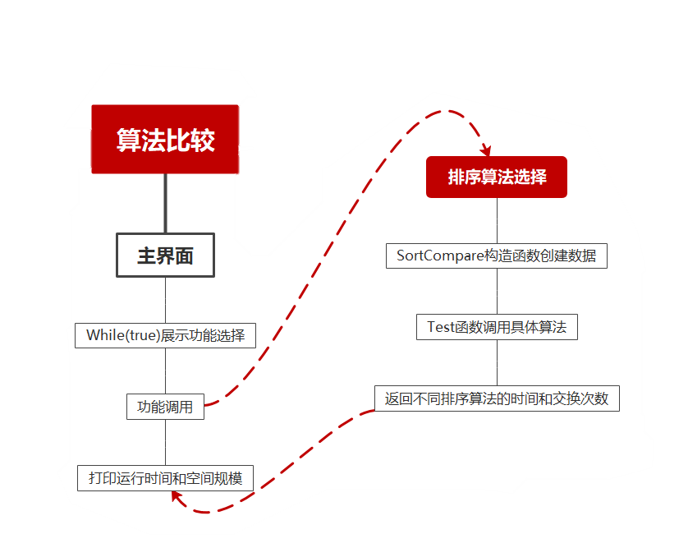
实现
程序结构

Slide 9
演示
04
程序功能演示

Slide 10
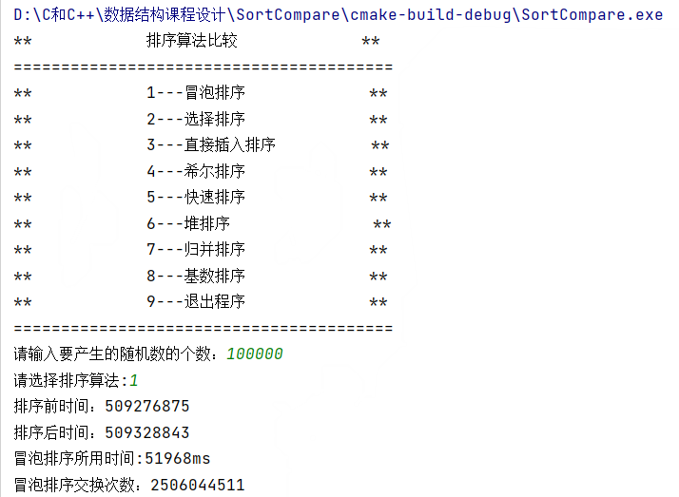

演示

Slide 11
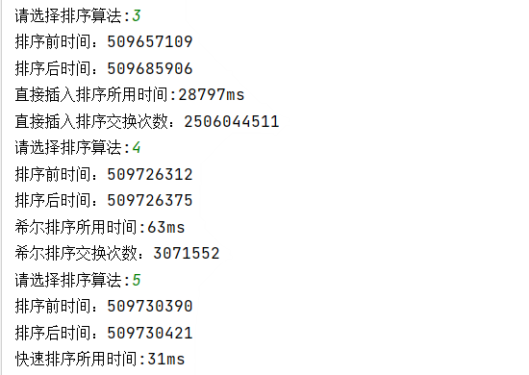
演示

Slide 12
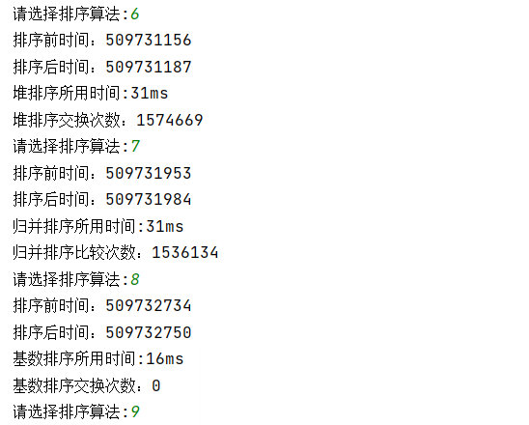
演示

Slide 13
总结
05
不足和收获

Slide 14
总结
不足：
对于不同的排序算法来说，数据量不同时，其对应的时间复杂度也不同，这就导致数据量过大时部分算法运行等待时间过长，并且我们目前未曾找到理想的解决方案
收获：
这次课程设计在实操过程中遇到了不少困难，比如程序设计困难及小组成员观点分歧，但最终我们还是克服了重重困难，基本达成了课程设计目标，这也增加了我们的团队协作能力，对未来发展也有极大的帮助。

Slide 15
数据结构课程设计
Thank you for
watching.
Designed by 胡奉民，文海东
Credits: iSilide, MircoSoft, Jetbrains, MinGWAdobe AE

